Slide 1


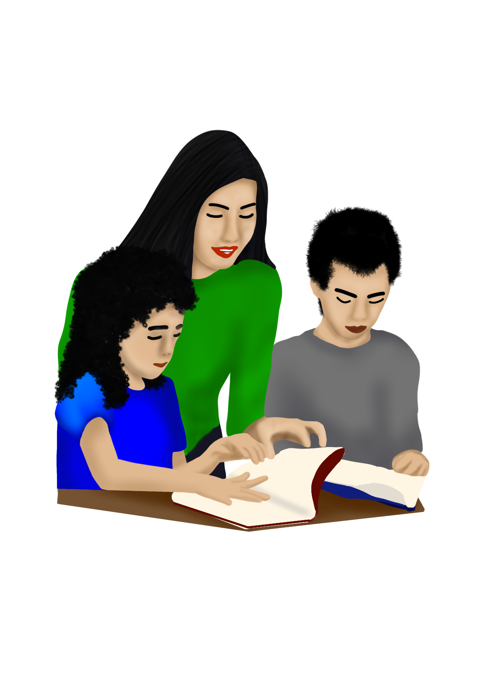
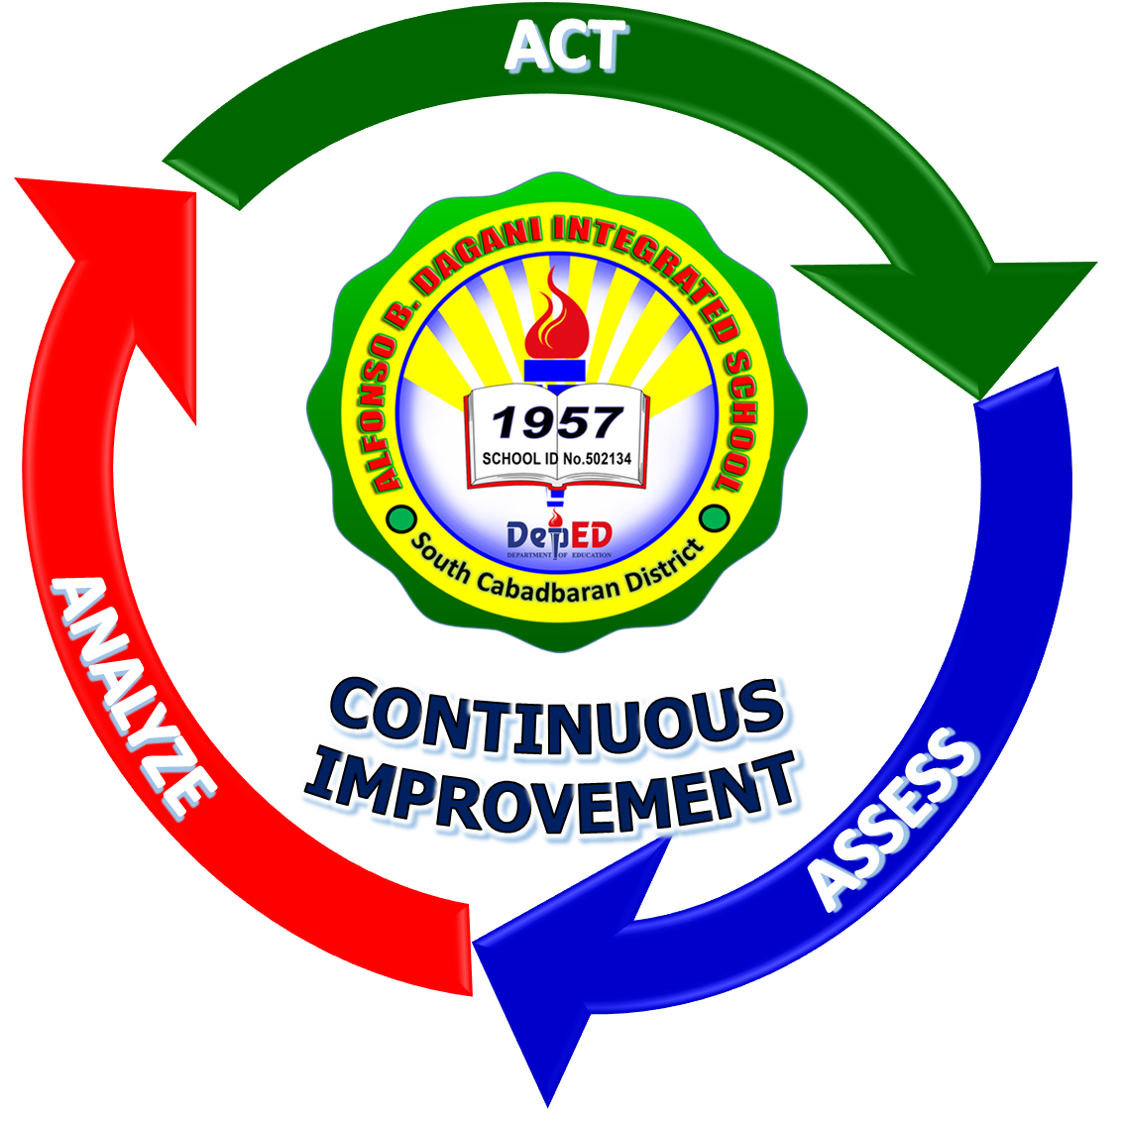
CONTEXTUALIZED AND LOCALIZED LEARNING MATERIALS FOR
READING INTERVENTION
STEP 5:
READING WORD FAMILIES
Alfonso B. Dagani Integrated School

Slide 2
DEVELOPMENT TEAM
Writers: Meriam P. Juguilon
Verna N. Magsigay
Virgelyn O. Paez
Marites A. Salabsab
Mary Jean Gladys S. Pereyra
Annabelle M. Salabao
Mary Rose E. Amper
Elvira M. Guzman
Arzylette B. Magsayo
Julieta S. Maisog
Illustrator: Arzylette B. Magsayo
Layout Artist: Arzylette B. Magsayo
Learning Resource Manager: (School LR Manager)Ailyn T. Estorba
(School Principal) Joel A. Mejorada
Alfonso B. Dagani Integrated School

Slide 3
Step 5
READING WORD FAMILIES

Slide 4
Reading Word Families
Objectives: Mga Tumong: | 1. Read the word families correctly. Makabasa og husto sa “word families”.

Slide 5

pa
ma
a
ma
pa
da
li
ma
pa
ma
pa
ni
ma
ri
ka
pa
ma
ma
sa
pa
sa
ma

Slide 6

ba
ba
ba
la
ba
sa
gu
ba
sa
ba
ba
sa
la
sa
su
ba
ga
sa
pa
sa
u
sa

Slide 7


bo
la
ba
ha
pi
la
pu
la
du
ha
ku
ha
te
sa
la
lu
su
ha
la
ha
la
ha

Slide 8

bu
wa
bi
ya
du
wa
ku
ya
ha
wa
lu
ya
la
wa
si
ya
sa
wa
ti
ya
wa
ya

Slide 9

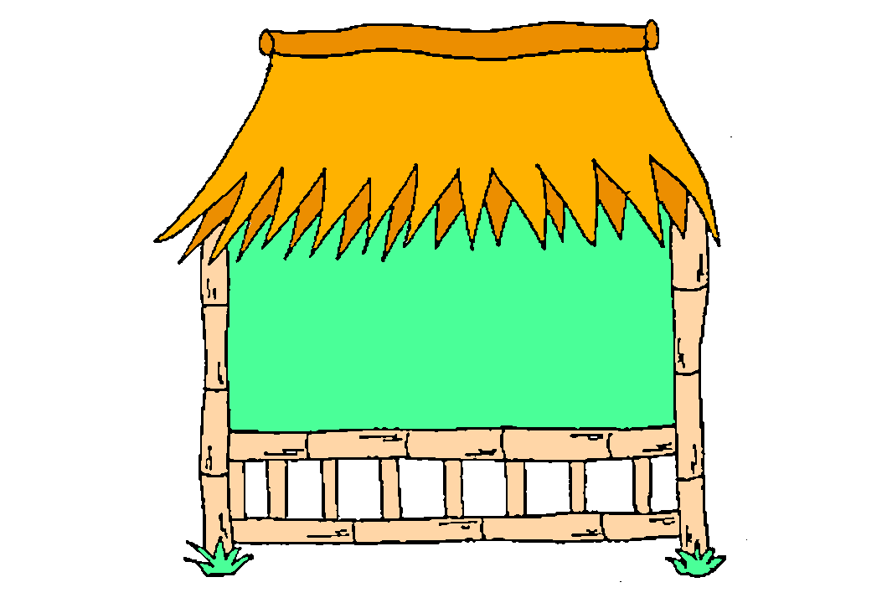
li
ki
ba
li
pi
li
ba
ki
pi
ki
di
li
pu
li
si
li
ki
su
ki
li
ti
ki

Slide 10
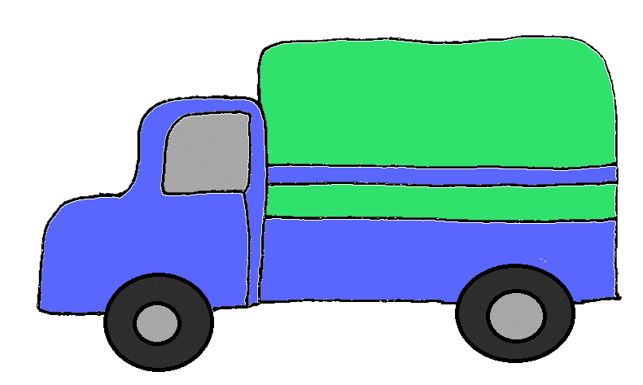
bu
hi
la
hi
su
ga
hi
hi
hi
ta
hi
gi
si
pi
si
su
ku
si
si
si

Slide 11
lu
ba
to
to
to
hi
pa
to
to
pi
to
li
bi
ko
ko
ko
da
ko
pa
ko
tu
ko

Slide 12
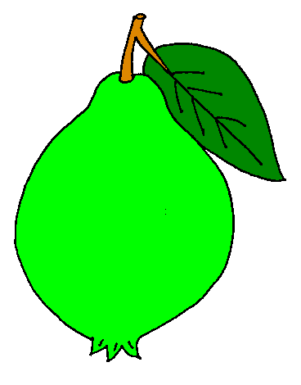
go
bo
du
go
a
bo
li
ni
go
go
bi
bo
li
bo
sa
go
pa
bo
ta
go
ta
bo

Slide 13

so
ba
so
pa
so
so
pi
so
li
su
so
lo
hi
ka
lo
lo
lo
ki
lo
lo
re
lo

Slide 14
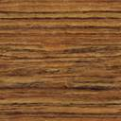

a
ba
sa
pa
la
ba
ha
ma
ta
ba
ka
ba
ta
da
la
sa
wa
la
la

Slide 15
i
ti
ki
pi
li
ki
li
gi
si
si
ki
ki
ni
di
li
si
pi
li
si

Slide 16
u ug o
tu
ko
bu
su
ko
ho
u
bo
tu
lu
lo
to
u
lo
su
go
pu
to

Slide 17
Congratulations

